Slide 1
TANE YOĞUNLUĞU
Tane yoğunluğu birimi: gr/cm³
Dünya yüzeyindeki mineral toprakların tane yoğunlukları 2.5-2.8, ortalama 2.65’ dir
1.ÖZGÜL AĞIRLIK: Toprağı oluşturan tanelerin birim hacimlerinin ağırlığı, maddenin yoğunluğunun arı suyun yoğunluğuna (1) oranıdır, birimsizdir.
2.HACİM AĞIRLIĞI: Doğal durumdaki kuru toprağın birim hacminin ağırlığı.
(Toprak tanecikleri arasındaki boşluklar hacmi de hesaplanarak elde edilen toprak ağırlığı)

Slide 2
Özgül ağIrlIk belİrlemesİ (ÖA)
100 g toprak tartılır,
500 cm ³ silindirin yarısına kadar su doldurulur,
Toprak silindire boşaltılır, çalkalanır,
Silindirdeki su artışı belirlenir.
Örneğin bu artış 38 cm³ olsun,
ÖA= 100 / 38
ÖA= 2.63

Slide 3
Hacim ağIrlIğI belİrlemesİ
100 cm³ madeni silindir toprağa çakılır,
Toprak doğal durumu bozulmadan silindere alınır,
105 derecede kurutulup tartılır,
Örneğin; 100 cm³ hacmindeki kuru toprak boşluklarla beraber 130 g gelsin,
HA= 130 / 100
HA= 1.3 g/cm³

Slide 4
Değişik Bünye Sınıfları ve Ortalama Hacim Ağırlıkları
Toprağın Bünye Sınıfı
Ortalama Hacim Ağırlık gr/cm³
Organik topraklar Kil topraklar Milli-Kil topraklar Kumlu-Kil topraklar Kumlu-Killi-Tın
Killi-Tın topraklar Tın topraklar Kumlu-Tın topraklar Tın-Kum topraklar Kum topraklar
0.2-0.9 1.1-1.3 1.20 1.23 1.25 1.28 1.40 1.52 1.57 1.60

Slide 5
BOŞLUKLAR HACMİ / POROZİTE
Toprakta inorganik ve organik katı maddelerle işgal edilmemiş boşluklar oranı.
% Boşluklar hacmi:100- Hacim ağırlığı/Özgül ağırlık x 100
Kumlu topraklar: % 35-50
Killi topraklar : % 40-60
BOŞLUKLAR HACMİNİ ETKİLEYEN ETMENLER:
Organik madde: Boşluklar Hacmini artırır,
Toprak işleme: Boşluklar Hacmini azaltır,
Boşluklar hacmi % 50 olan ve bunun yarısı büyük yarısı küçük boşluklardan oluşan topraklar fiziksel yönden tarım için ideal topraklardır.

Slide 6
TOPRAK KIVAMI
Toprağın kohezyon (tanelerin birbirine yapışması) ve adhezyon (tanelerin başka cisimlere yapışması) özelliklerinden doğan, dış baskılar karşısında kırılıp, dağılmaya karşı dayanıklılığını gösteren özellik.
Islak toprak kıvamı: Tarla kapasitesinin biraz üzerindeki nemlilik durumu, plastiklik,
Plastiklik: Uygulanan basınç altında şekil değiştirme ve kuvvet kaldırıldığında kazanılmış olan şekli koruma yeteneği.
Plastik değil: ip oluşmaz,
Hafif plastik: ip oluşur fakat çabuk bozulur,
Plastik: ip oluşur bozulması için orta derecede basınç gerekir,
Çok plastik: ip oluşur bozulması için fazla basınç gerekir.

Slide 7
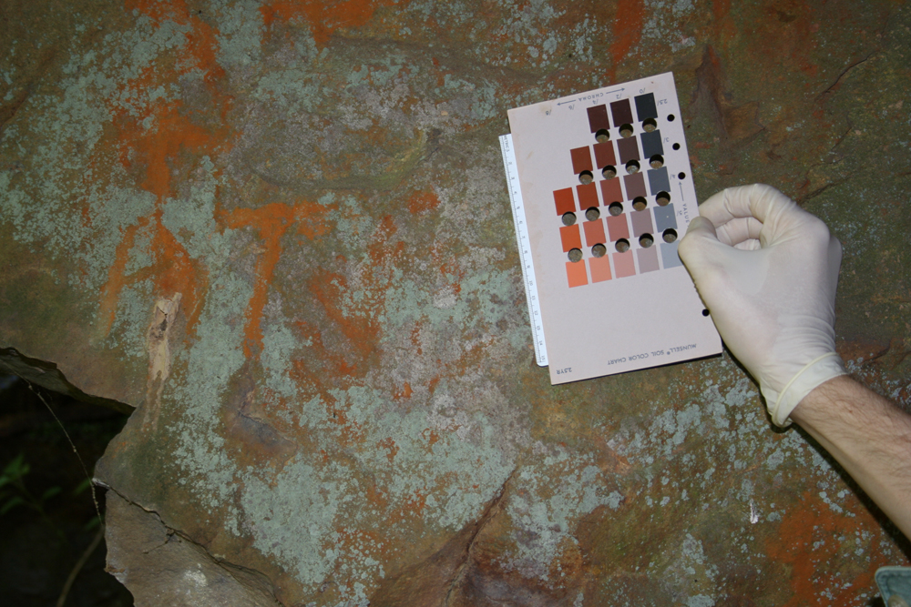
TOPRAK RENGİ

Slide 8
TOPRAK RENGİ
Renge bakarak;
OM miktarı,
Drenaj koşulları,
Havalanma durumu,
Toprak oluşumu.
MÜNSELL TOPRAK RENK ISKALASI
HUE: Sarı, kırmızı, yeşil, mavi gibi spektral (gök kuşağı) renkleri
VALUE: Rengin açıklık ve koyuluğu,
KROMA: Rengin şiddeti.
Güneş ışığı altında toprak keseği Münsell renk ıskalasında benzeri bulunur.
Hue sayfa başında R (kırmızı), YR (sarı kırmızı), Y (sarı) ve 0-10 rakamları, Rakam arttıkça kırmızılık azalır, sarılık artar.
Value’leri gösteren rakamlar; 0 (mutlak siyah) ile 10 (mutlak beyaz) arasında sıralanır. Kartın dikey kenarına paralel yukardan aşağıya sıralanmıştır.
Kroma’ları gösteren rakamlarda 0 (nötr gri) ile 10, sayfanın üst kenarına paralel sıralanır. Sayı arttıkça renk griden kahverengimsi sarıya dönüşür.

Slide 9
Topraklara renk veren başlIca maddeler;
Organik maddeler ( esmer, gri, siyah )
Demir bileşikleri (esmer, kırmızı, sarı, yeşilimsi, mavimsi)
Mangan bileşikleri ( esmer, gri, siyah)

Slide 10
Toprak Rengİ
Kırmızı renk dehidrate olmuş demir oksit,
Sarı renk hidrate olmuş demir oksit,
Kırmızı renk drenaj ve havalanmanın iyi olduğunu gösterir,
Hidrasyon azaldıkça renk kırmızılaşır,
Yeşilimsi/mavimsi renkler indirgenme olayını gösterir,
Tipik gri renk, su altında kalmış gley horizonunda görülür,
Ferro-oksit fazla ise toprak mavimsi gri renk alır,
Beyaza yakın açık renkler kireç, alçı, MgCO₃ veya tuz varlığını gösterir.
Mn, Titan bileşikleri ve OM toprağa esmer/siyah renk verir,

Slide 11
Toprak Rengİ
Aynı miktarda OM içeren soğuk iklim bölge toprakları daha koyu, sıcak bölge toprakları daha açık renklidir,
Koyu renkli fakat OM’ ce fakir ise Mn veya Titan içeriyor,
Sodik veya alkali topraklarda koyu renk OM fazlalığı ile ilgili değildir,
Fazla alkali ortamda disperse olan OM toprak taneciklerinin yüzeyini örter, OM az bile olsa renk koyu gözükür,
Kumlu toprakların toplam yüzeyi daha küçük olduğundan taneciklerin etrafında daha kalın humus tabakası oluşur renk koyu gözükür,
İnce bünyeli toprakta toplam yüzey daha büyük olduğundan humus geniş alana yayılır, renk açık gözükür.

